Slide 1

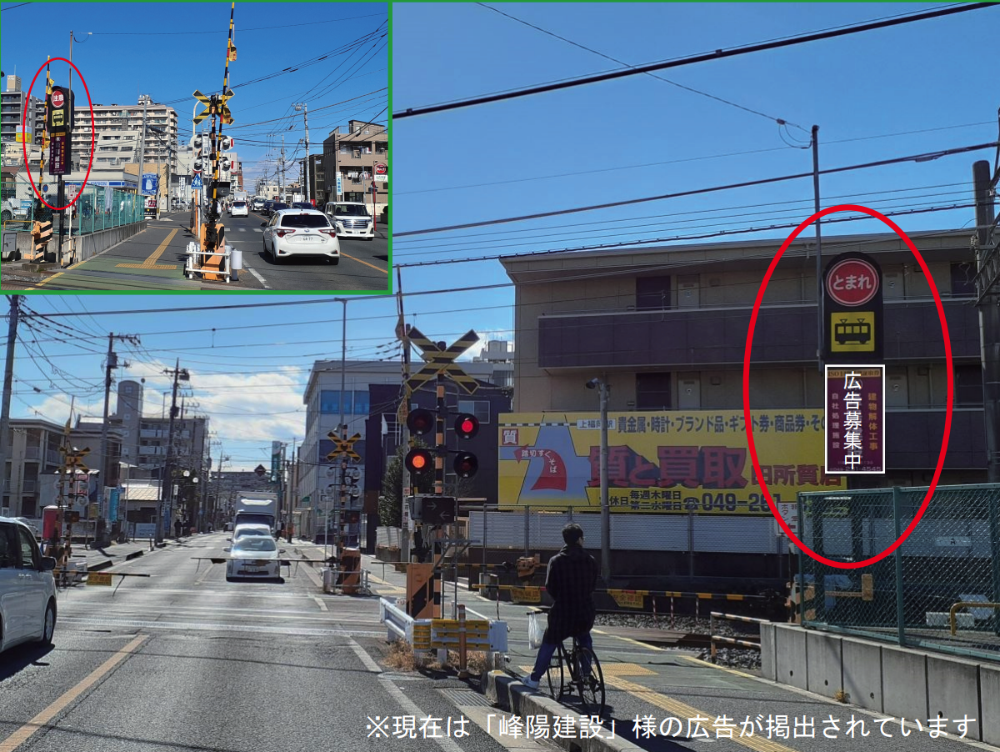
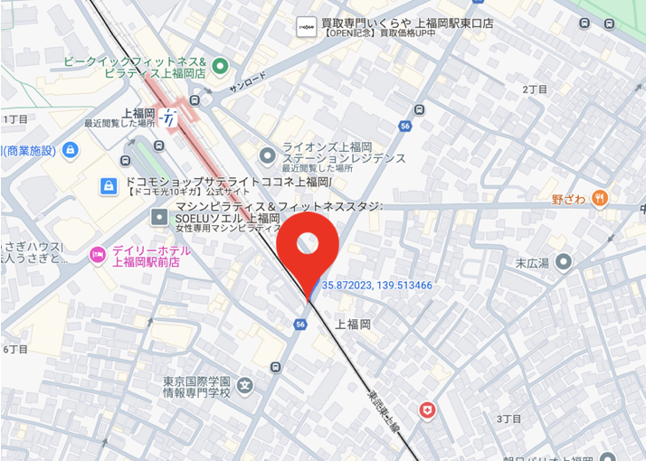
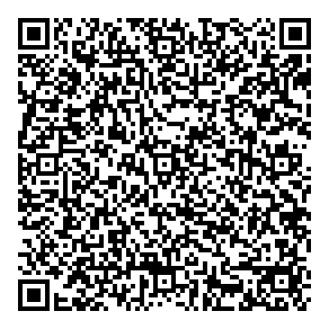
踏切
看板
ふじみ野市上福岡 / 東上線135号踏切
コメント
埼玉県ふじみ野市上福岡◯丁目◯-◯付近
GoogleMap
広告媒体のご案内
サイズ
たて 1m20cm × よこ 60cm
様々なニーズに合った効果的な広告媒体を案内しております。
両面 / 電光式
仕様
広告料金
￥-
（税込）
/ 月々
初回制作費
￥-
（税込）
契約概要
3年契約
/ 広告料にメンテナンス代が含まれています

